Slide 1
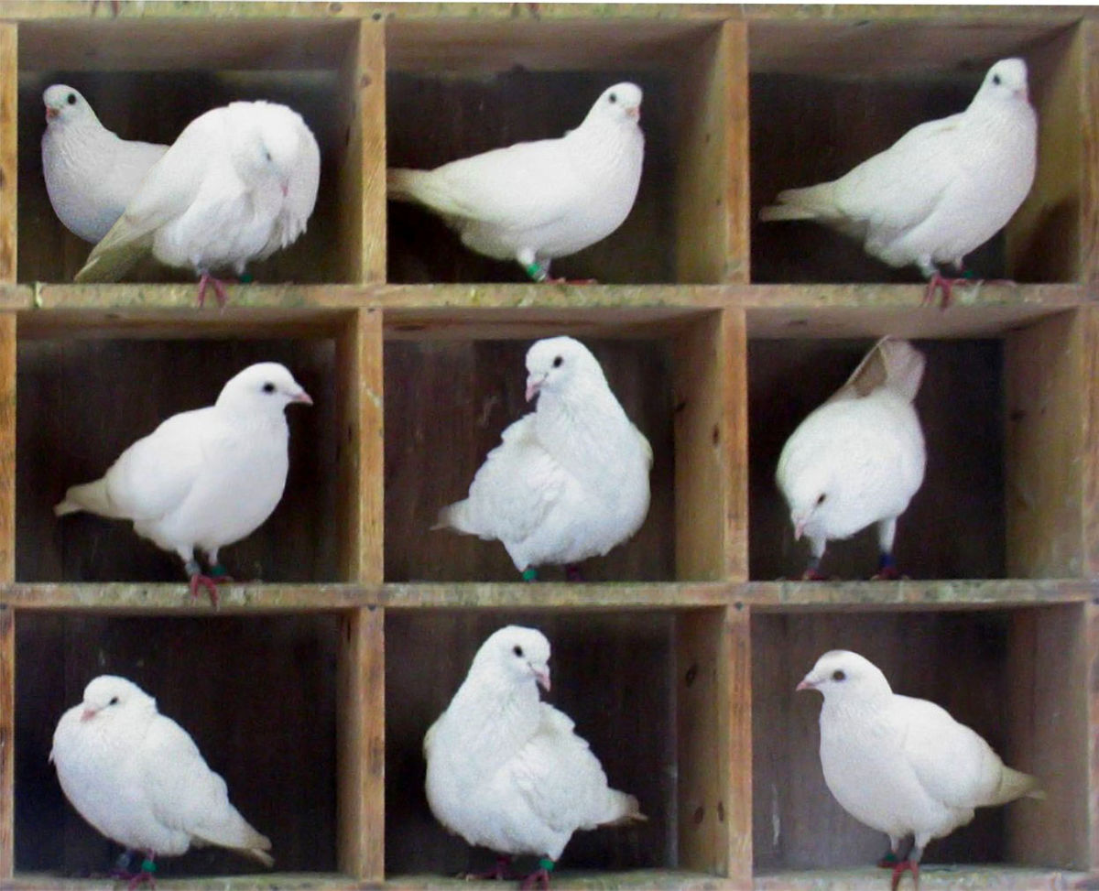
Algorithm Project
Pigeonhole Sorting

Slide 2
Pigeonhole Sorting
เป็นการ Sorting ข้อมูลแบบ ไม่เปรียบเทียบข้อมูล (Non-comparison sort)
เหมาะสำหรับการจัดเรียงที่การเรียงลำดับของสามาชิกที่เป็นตัวเลข โดยสมาชิกนั้นเป็นข้อมูลที่มีความใกล้เคียงกัน
การทำงานของ Pigeonholes Sorting :
กำหนดให้เป็น array ของค่าที่จะเรียงลำดับ โดยกำหนด array ที่จะช่วยในการเรียงลำดับ array มีชื่อว่า holes ซึ่งเป็น array ว่างเปล่าที่รอรับจำนวนสมาชิกเป็นช่วงของ array เดิม
ที่ array ที่ต้องการจัดเรียงเราใส่ค่าแต่ละ array ลงใน holes ที่ตรงกับตำแหน่งของ array เดิม
ทำซ้ำใน holes โดยเขียนทับ array เดิมตามองค์ประกอบของ holes ว่าอยู่ตำแหน่งไหนบ้าง

Slide 3
เหตุผลที่อัลกอริทึมนี้เหมาะสำหรับการจัดเรียงที่มีความใกล้เคียงกันเองจาก การกำหนด Hole ซึ่งจะมีขนาดใหญ่ หรือ เล็ก ขึ้นอยู่กับช่วงความห่างกันของข้อมูล
Initial
Array
Data
Find Max
Find Min
HOLES
0
1
2
3
4
5
6
7
Max – Min +1

Slide 4
PUT IN HOLES
Array
8
8
5
2
6
6
1
2
10
7
4
HOLES
1
1
1
1
1
1
0
0
0
0
0
0
0
0
1
1
2
0
0
2
2
0
1
2
3
4
5
6
7
8
9
+1
[Value in array ] - min
Min = 1

Slide 5
Overwrite array
Min = 1
OLD ARRAY
8
8
5
2
6
6
1
2
10
7
4
Array
2
6
7
8
8
10
2
6
2
10
7
4
5
6
1
8
8
5
4
6
1
2
Index Hole + Min |(Value!= 0)
0+1
1+1
1+1
3+1
4+1
5+1
5+1
6+1
7+1
7+1
9+1
-1
-1
-1
-1
-1
-1
-1
-1
-1
-1
-1
HOLES
0
0
0
0
0
0
1
0
2
0
1
0
1
1
2
1
1
0
1
1
0
0
2
2
0
1
2
3
4
5
6
7
8
9
1

Slide 6
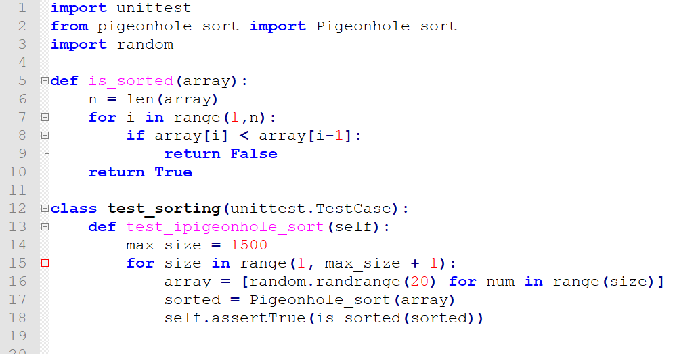
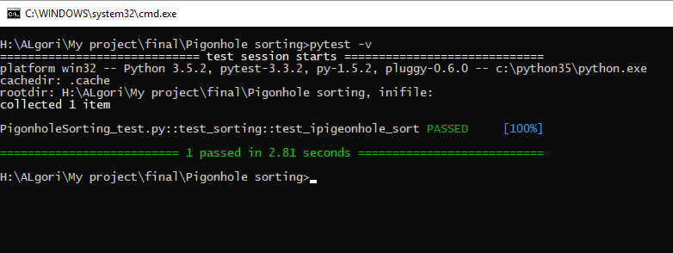
TEST

Slide 7
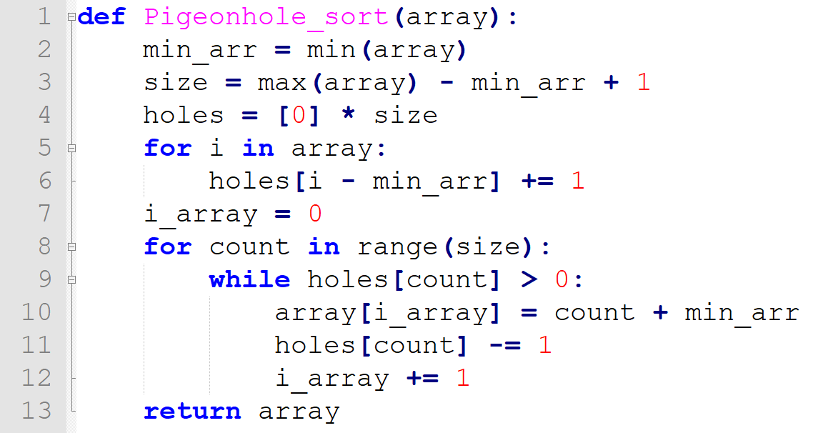
CODE
Initial
Put in holes
Overwrite array

Slide 8
การวิเคราะห์ความซับซ้อนของขั้นตอนวิธี(1)
ให้ n = จำนวนสมาชิกใน array
ดังนั้น O(n)

Slide 9
การวิเคราะห์ความซับซ้อนของขั้นตอนวิธี(2)
บันทัดที่ 8 : ให้ m = จำนวนสมาชิกใน Size
ดังนั้น O(m)
บันทัดที่ 9 : ให้ x เป็นจำนวนเมื่อผ่านเงื่อนไงของ hole[count] > 0
ดังนั้น O(x)
ดังนั้น ขั้นตอนวิธีเท่ากับ O(m*x)

Slide 10
O(n)
O(m)
*O(x)
ดังนั้นความซับซ้อนของขั้นตอนวิธีคือ O(n + mx)

Slide 11
Best case
1. กรณีที่ข้อมูลใน array เหมือนกัน จะทำให้ช่วงของ mix และ min เท่ากับ 0 โดย size จะเท่ากับ 1
2. เมื่อข้อมูลเหมือนกันจะทำให้ hole เท่ากับ 1 ด้วย (บันทัดที่ 4: holes = [0]*size)
ดังนั้นความซับซ้อนของขั้นตอนวิธี คือ
O(n+m)
O(m)

Slide 12


